Slide 1

ỦY BAN NHÂN DÂN QUẬN LONG BIÊN
TRƯỜNG TIỂU HỌC ÁI MỘ B
MÔN: TOÁN
LỚP 2
Bài 51: Số có ba chữ số
Tiết: Luyện tập (Tiết 2)

Slide 2
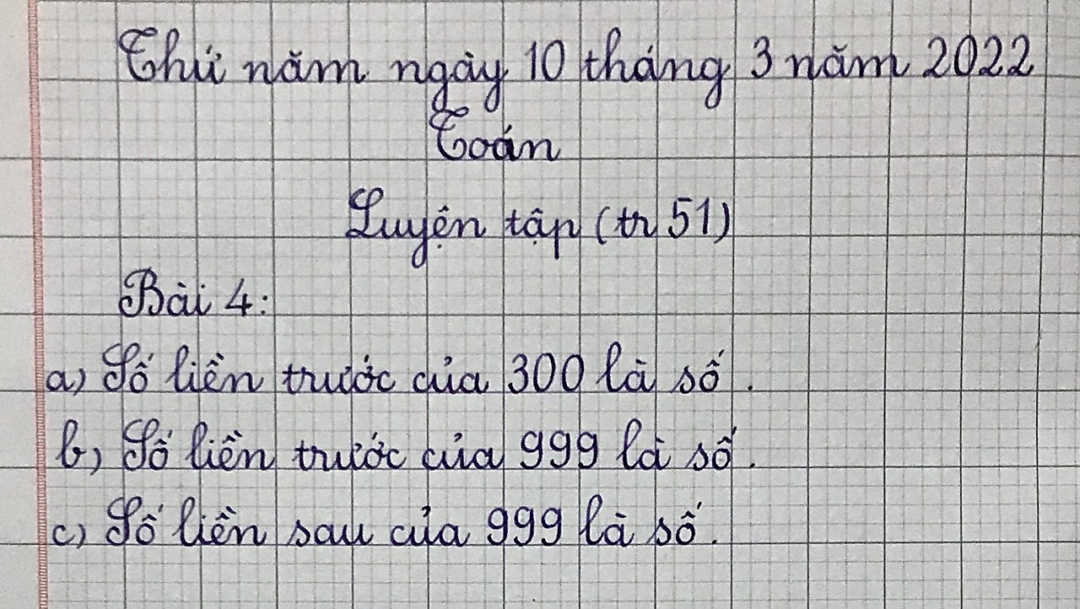

Slide 3

MỤC TIÊU
01
Đọc, viết được các số có 3 chữ số.
02
Củng cố về cấu tạo số của các số có 3 chữ số.

Slide 4
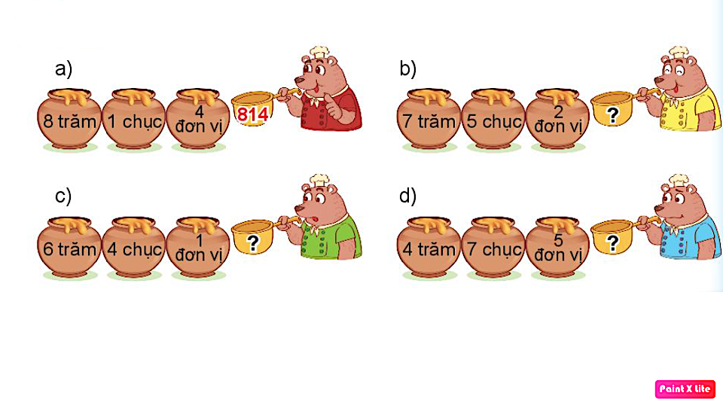
Số ?
1
752
641
475

Slide 5
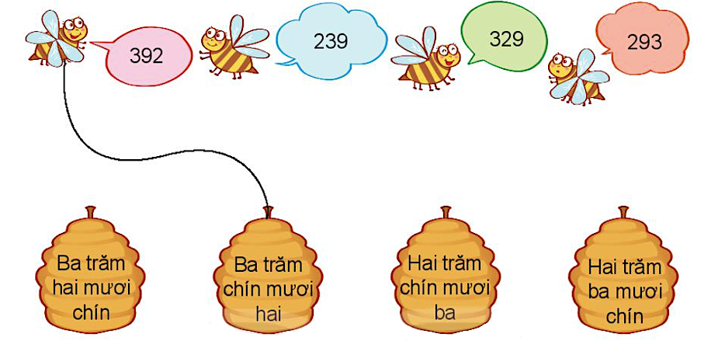
2
Mỗi chú ong đến từ tổ nào?

Slide 6
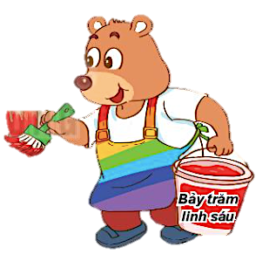
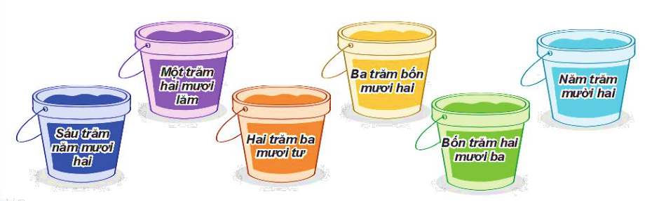
3
Mỗi thanh gỗ được sơn bởi màu ở thùng ghi cách đọc số trên thanh gỗ. Hỏi mỗi thanh gỗ được sơn màu gì?
Bảy trăm
linh sáu
125
234
342
423
512
652
706
Bảy trăm
linh sáu

Slide 7
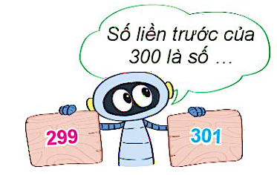
4
a) Số liền trước của 300 là số nào?
→ Số liền trước của 300 là: 299

Slide 8
4
b) Số liền trước, liền sau của 999 là số nào?
998
999
1000
→ Số liền trước của 999 là: 998
→ Số liền sau của 999 là: 1000

Slide 10
CỦNG CỐ

Slide 11


DORAEMON
VÀ CHIẾC
BÁNH RÁN
Những con chuột đáng ghét đang tìm cách ăn vụng bánh rán của chú mèo máy Doraemon. Các em hãy ngăn cản chúng bằng cách trả lời các câu hỏi nhé.

Slide 12
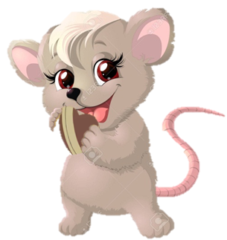

Số liền trước của 100 là số nào
A: 99
B: 98
C: 101
D: 102

Slide 13
Số liền sau của 699 là số nào
A: 698
B: 697
C: 700
D: 701

Slide 14
Số gồm 2 chục, 8 trăm, 3 đơn vị là số nào?
A:823
B: 283
C: 328
D: 382

Slide 15

CHÀO TẠM BIỆT

